Slide 1



TRƯỜNG THCS LIỆP TUYẾT
NHIỆT LIỆT CHÀO MỪNG
CÁC THẦY CÔ GIÁO VỀ DỰ GIỜ THAO GIẢNG LỚP 9C
MÔN: NGỮ VĂN
Giáo viên: Nguyễn Thị Nga

Slide 2


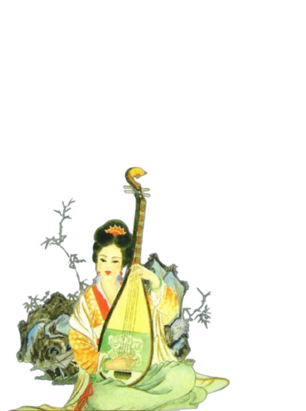

KHỞI ĐỘNG
Nghe bình về hát ru Truyện Kiều trong đời sống của THHT và chia sẻ cảm xúc sau khi nghe: https://www.youtube.com/watch?v=WpyORBCj8_I&t=206s

Slide 3










BÀI 4. KHÁM PHÁ VẺ ĐẸP VĂN CHƯƠNG
TIẾT 49: VĂN BẢN 3. NGÀY XƯA
(Vũ Cao)

Slide 4
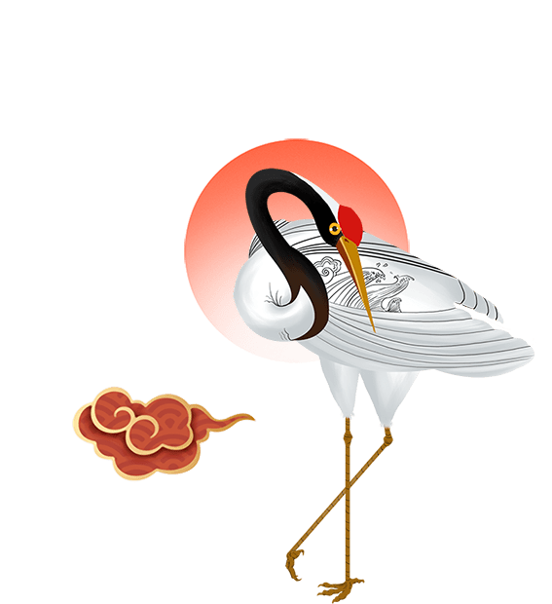
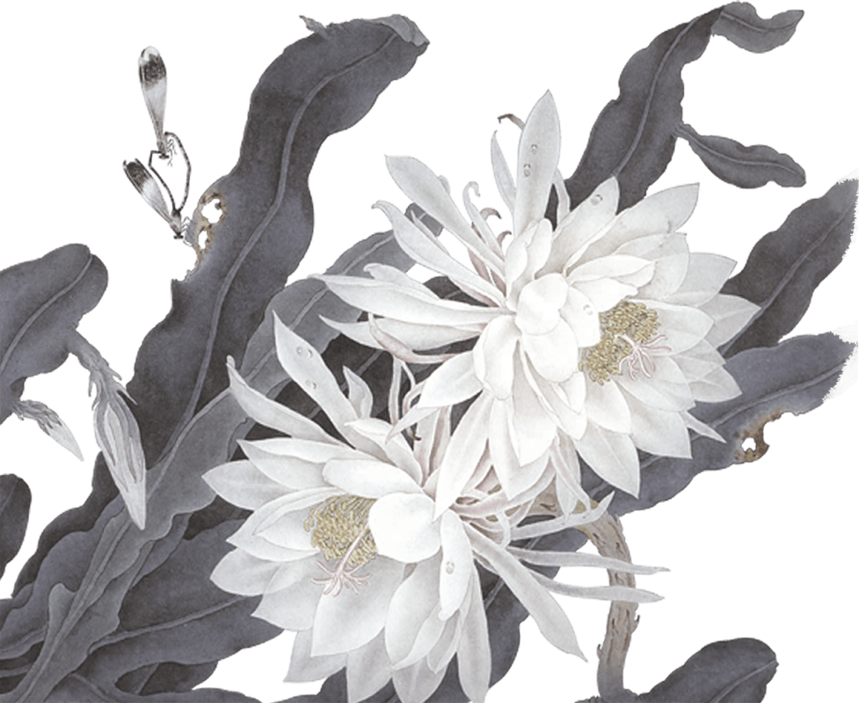
I. ĐỌC VÀ TÌM HIỂU CHUNG

Slide 5
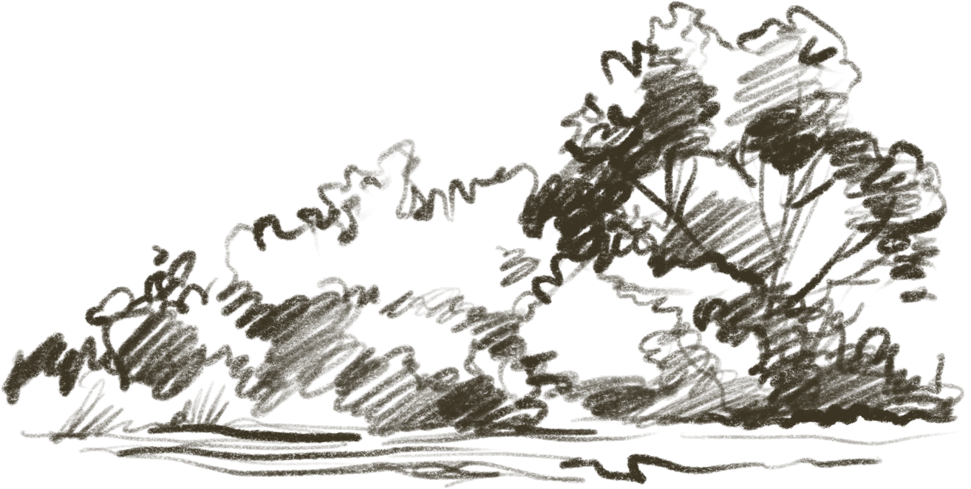
1. Đọc
- Đọc to, rõ ràng
- Giọng trữ tình, nhẹ nhàng, có thể thay đổi giọng đọc ở các câu thơ thể hiện lời của nhân vật để tạo điểm nhấn.
Notes:
Giáo án của Thảo Nguyên 0979818956

Slide 6

I. ĐỌC VÀTÌM HIỂU CHUNG
1. Đọc văn bản
2. Tìm hiểu chung
a. Tác giả
– Vũ Cao (1922 – 2007) quê ở Nam Định.
– Thơ ông viết về đề tài kháng chiến.
- Ông viết thơ không nhiều, hình ảnh thơ trẻ trung, tươi mới, giàu cảm xúc; lời thơ giản dị, nhẹ nhàng.
PPT模板 http://www.1ppt.com/moban/

Slide 7

I. Tìm hiểu chung
b. Tác phẩm
Xuất xứ
Thể thơ
PTBĐ chính
Thơ với tuổi thơ, Vũ Cao, NXB Kim Đồng, Hà Nội, 2001
Thơ lục bát
Biểu cảm

Slide 8

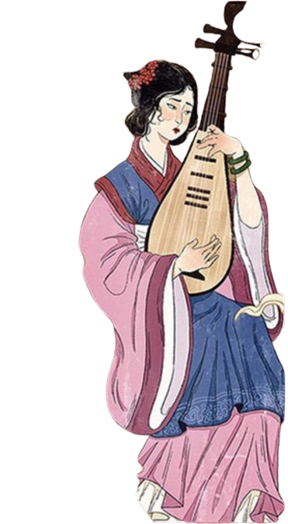
II. KHÁM PHÁ VĂN BẢN

Slide 9
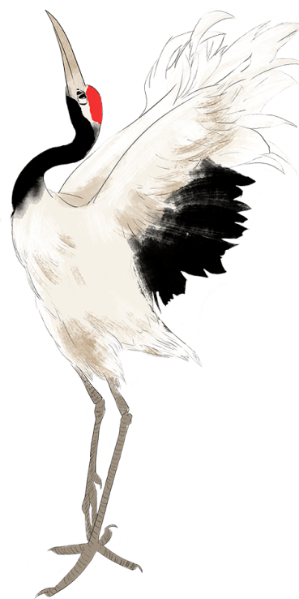
II. KHÁM PHÁ VĂN BẢN
1. Tìm hiểu mục đích bà hát ru cháu bằng những câu Kiều

Slide 10
II. KHÁM PHÁ VĂN BẢN
1. Tìm hiểu mục đích bà hát ru cháu bằng những câu Kiều
Bà ru cháu bằng những câu Kiều, mặc dù cháu còn rất nhỏ, chưa thể hiểu được. Điều đó gọi cho em suy nghĩ gì?
Thông thường người lớn thường dùng những lời hát nào để ru trẻ? | ………………………………………………. ………………………………………………. ……………………………………………….
Theo nhà thơ, tuy cháu không hiểu những câu Kiều nhưng lời bà ru bằng Truyện Kiều mang đến kết quả gì? | ………………………………………………. ………………………………………………. ……………………………………………….
Trong hành động hát ru của mình ngoài hướng đến việc đưa cháu vào giấc ngủ, bà còn muốn bày tỏ điều gì khác không?) | ………………………………………………. ………………………………………………. ……………………………………………….

Slide 11
II. KHÁM PHÁ VĂN BẢN
1. Tìm hiểu mục đích bà hát ru cháu bằng những câu Kiều
– Bà ru cháu bằng Truyện Kiều không phải vì nghĩ là cháu có thể hiểu được lời ru, mà chỉ là để đưa cháu vào giấc ngủ.
– Ngoài việc ru cháu ngủ, đó còn là cách bà thưởng thức Truyện Kiều, đồng cảm với những điều được nói đến trong tác phẩm, và thậm chí là thông qua những câu Kiều đó để giãi bày một nét tâm trạng nào đó của mình.
- Trong tác phẩm bà ru bằng thơ - Truyện Kiều (thông thường ru bằng ca dao, làn điệu dân gian…)
=> Điều này cho thấy sự sáng tạo của tác giả trong cách sử dụng chất liệu để đặt vấn đề, cũng như ý tưởng vận dụng Truyện Kiều rất độc đáo.

Slide 12
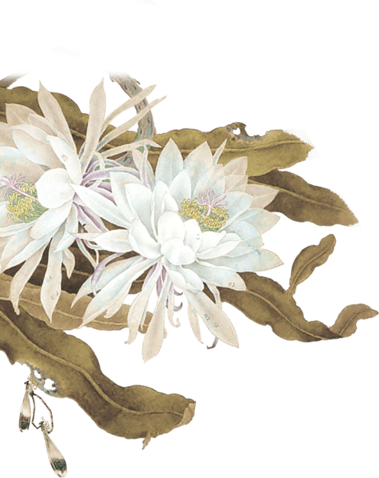
II. KHÁM PHÁ VĂN BẢN
2. Tìm hiểu những cách tiếp nhận “Truyện Kiều”

Slide 13
II. KHÁM PHÁ VĂN BẢN
2. Tìm hiểu những cách tiếp nhận “Truyện Kiều”
Bài thơ cho thấy Truyện Kiều được tiếp nhận theo những cách nào?
Chủ thể tiếp cận Truyện Kiều (Chỉ ra qua từ ngữ sử dụng trong bài thơ) | Cách tiếp cận Truyện kiều tương ứng với chủ thể (Trích dẫn câu thơ/ hình ảnh thơ tương ứng)
…………………………………………… …………………………………………… | …………………………………………….. ……………………………………………..
…………………………………………… …………………………………………… | …………………………………………….. ……………………………………………..
…………………………………………… …………………………………………… | …………………………………………….. …………………………………………….
Nhận xét về cách tiếp cận một tác phẩm văn học trong đời sống: ……………………… …………………………………………………………………………………….…………………………………………………………………………………….……………………

Slide 14
II. KHÁM PHÁ VĂN BẢN
2. Tìm hiểu những cách tiếp nhận “Truyện Kiều”
– Đối với “mẹ tôi”, Truyện Kiều khơi gợi niềm đồng cảm, xót thương: “Nghĩ mà thương phận cô Kiều ngày xưa”. Trước lời nói của người con, tuy bà “chẳng trả lời”, nhưng qua việc hát ru, có thể thấy với bà, Truyện Kiều có thể đưa em bé vào giấc ngủ.
– Đối với “tôi”, Truyện Kiều vô cùng sâu sắc, và đặc biệt là những câu thơ đã có từ xưa, có một khoảng cách rất xa so với đứa trẻ, nên trẻ con không thể hiểu được.
– Đối với em bé, qua lời ru của bà, em bé tiếp nhận một cách vô thức giai điệu của Truyện Kiều.

Slide 15
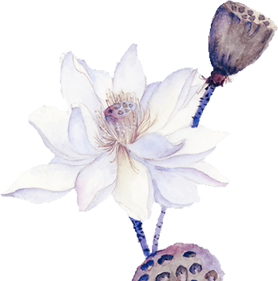
II. KHÁM PHÁ VĂN BẢN
3. Tìm hiểu sức sống của “Truyện Kiều”

Slide 16
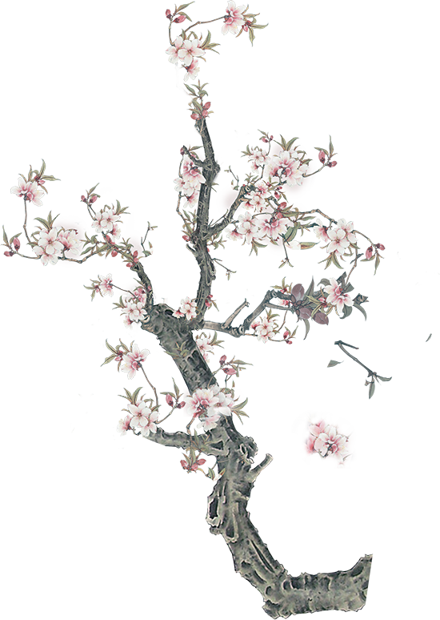
II. KHÁM PHÁ VĂN BẢN
3. Tìm hiểu sức sống của “Truyện Kiều”
Hình thức thể hiện Truyện Kiều trong đời sống | Biểu hiện đặc trưng | Tác động của nó đến cảm tình của người thưởng thức
…………………………….. …………………………….. | ……………………………. ……………………………. | …………………………….. ……………………………..
…………………………….. …………………………….. | ……………………………. …………………………….. | …………………………….. ……………………………..
…………………………….. …………………………….. | …………………………….. …………………………….. | …………………………….. ……………………………..
=> Nhận xét về tình cảm của nhân dân dành cho Truyện Kiều: …………………………………………………………………………………….……...…………………………………………………………………………….………………...…………………………………………………………………………………………………

Slide 17
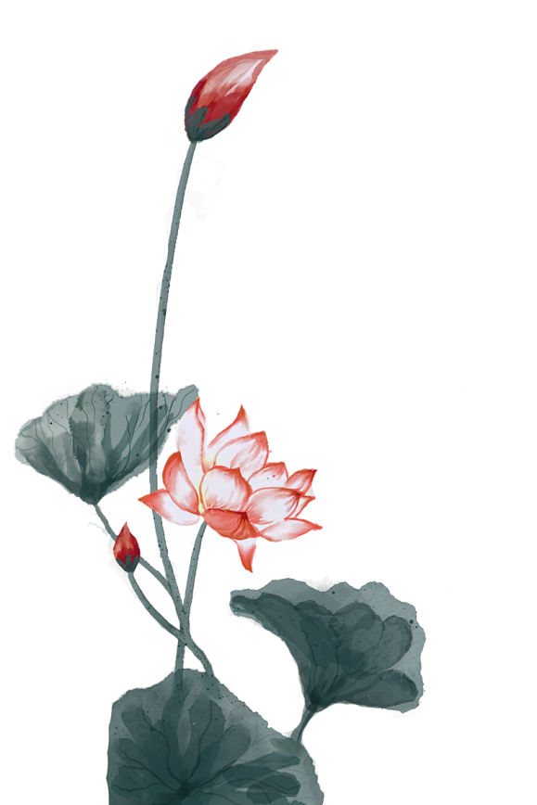
II. KHÁM PHÁ VĂN BẢN
3. Tìm hiểu sức sống của “Truyện Kiều”
- Truyện Kiều đã đi vào đời sống của người dân Việt Nam thông qua nhiều hoạt động phong phú, trong đó có việc hát ru.
- Truyện Kiều qua lời ru đã tác động đến thế giới tâm hồn của trẻ thơ: Nó vừa mang lại cho trẻ những giai điệu êm đềm, vừa giúp trẻ thẩm thấu được ngôn từ một cách tự nhiên (Đây là một đời sống khác biệt của TK).
- Đặc biệt, người bà ru cháu bằng Truyện Kiều với tất cả nỗi niềm yêu thương, đồng cảm với thân phận của nàng Kiều cho thấy tác phẩm đã trở thành một phần máu thịt trong đời sống tinh thần của bà
=> Việc Truyện Kiều được tiếp nhận từ thế hệ này qua thế hệ khác, từ mẹ sang con, từ con đến cháu chứng tỏ sức sống của tác phẩm sẽ trường tồn theo thời gian.

Slide 18
BÀI TẬP THẢO LUẬN NHÓM ĐÔI (3 PHÚT)

Slide 19

II. KHÁM PHÁ VĂN BẢN
4. Hình thức nghệ thuật và sự kết nối chủ đề của văn bản
Tiêu chí |  | Văn bản 1 | Văn bản 2 | Văn bản 3
Khác nhau | Hình thức | ……………… ……………… ……………… | ……………… ……………… ……………… | ………………….. ………………….. …………………..
 | Số người tiếp cận tác phẩm VH | ……………… ……………… ……………… ……………… | ……………… ……………… ……………… ……………… | ………………….. ………………….. ………………….. …………………...
Giống nhau | Đối tượng phản ánh | …………………………………………………... …………………………………………………… ……………………………………………………

Slide 20

II. KHÁM PHÁ VĂN BẢN
4. Hình thức nghệ thuật và sự kết nối chủ đề của văn bản
Đặc sắc nghệ thuật
− Thể thơ lục bát.
− Cách tổ chức của bài thơ là sự đan xen những câu “kể”, “dẫn dắt” của người con và những câu Kiều được trích dẫn nguyên vẹn.
b) Tính kết nối chủ đề của VB
– VB 1, VB 2 là hai VB nghị luận giúp người đọc hiểu được con đường, cách thức khám phá vẻ đẹp văn chương của nhà nghiên cứu, phê bình văn học.
– VB 3 là một bài thơ kết nối về chủ đề cho thấy một tác phẩm văn chương có thể được tiếp nhận khác nhau bởi những đối tượng có hiểu biết, vốn sống, trải nghiệm khác nhau.

Slide 21
1. Nghệ thuật
2. Nội dung
- Thể thơ lục bát dân tộc
- Ngôn ngữ: Giản dị, mộc mạc, gần gũi với lời ăn tiếng nói của người dân Việt Nam.
- Hình ảnh: Sinh động, gợi cảm, thể hiện tình cảm yêu thương, trìu mến của bà dành cho cháu.
- Giọng điệu: ấm áp, nhẹ nhàng, như lời ru ngọt ngào của bà.
Khẳng định về sức sống mãnh liệt của “Truyện Kiều”, được thể hiện qua lời hát ru của bà.
Notes:
Giáo án của Thảo Nguyên 0979818956

Slide 22
III. LUYỆN TẬP

Slide 23
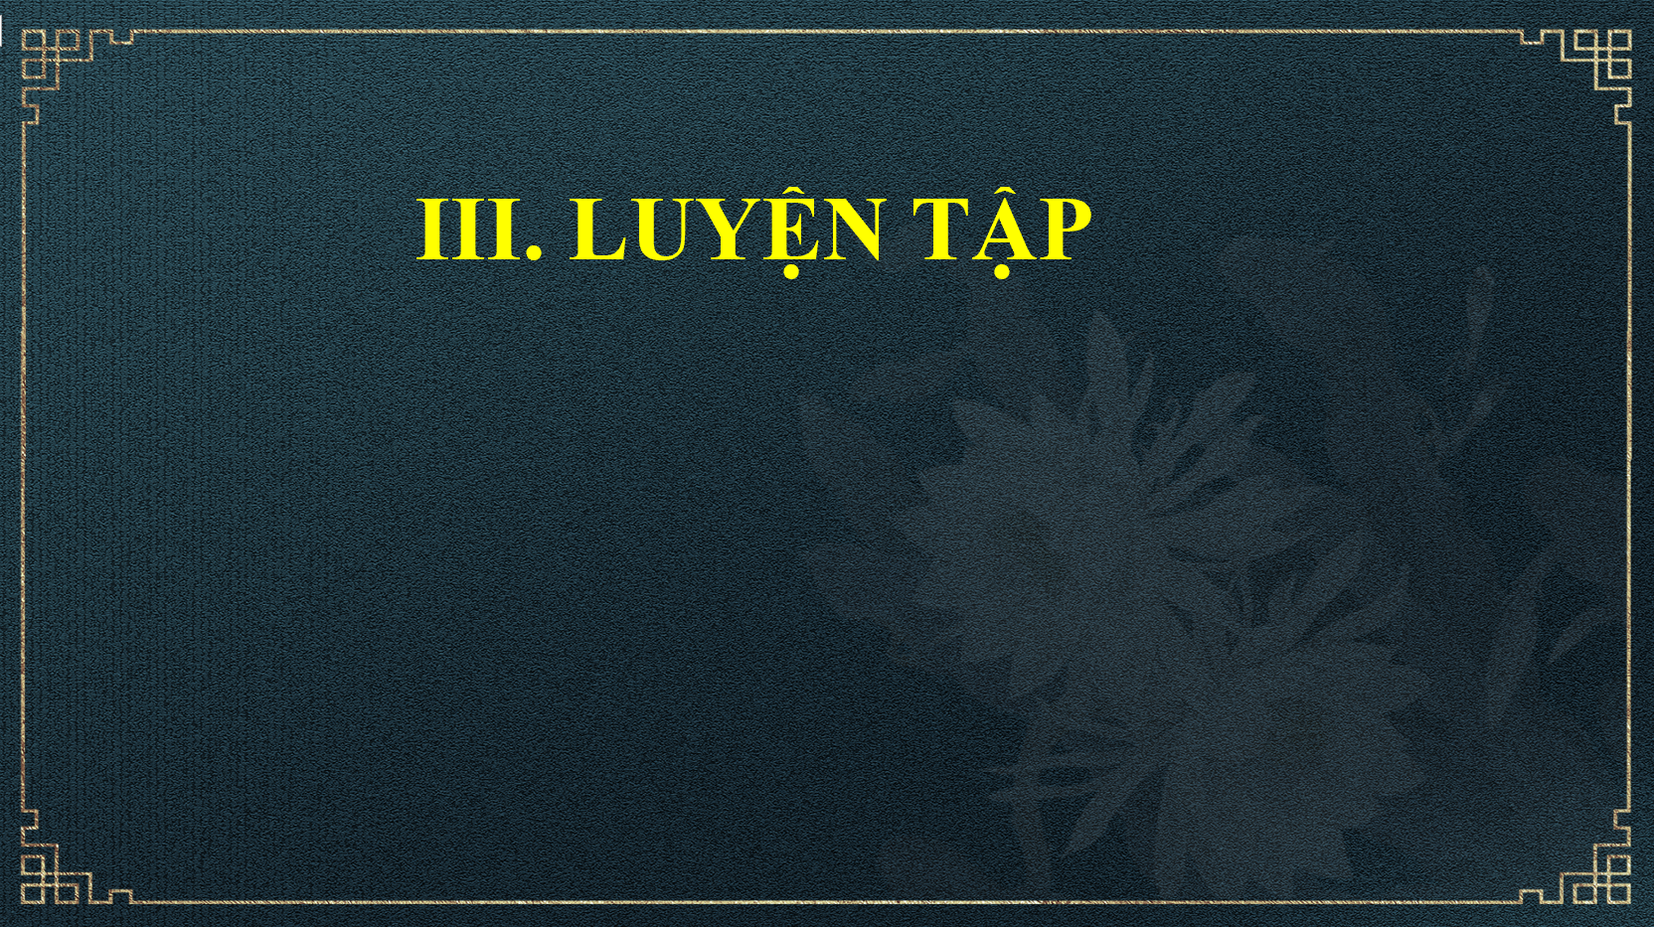
Câu 1. Xác định thể loại của VB Ngày xưa (Vũ Cao).
Thơ sáu chữ B. Thơ lục bát
C. Thơ tám chữ D. Thơ song thất lục bát

Slide 24
Câu 2. Em bé trong VB tiếp cận Truyện Kiều từ đâu?
Từ lời ru của bà
B. Từ câu chuyện của bà
C. Từ việc đọc tác phẩm
D. Từ lời ru của mẹ

Slide 25
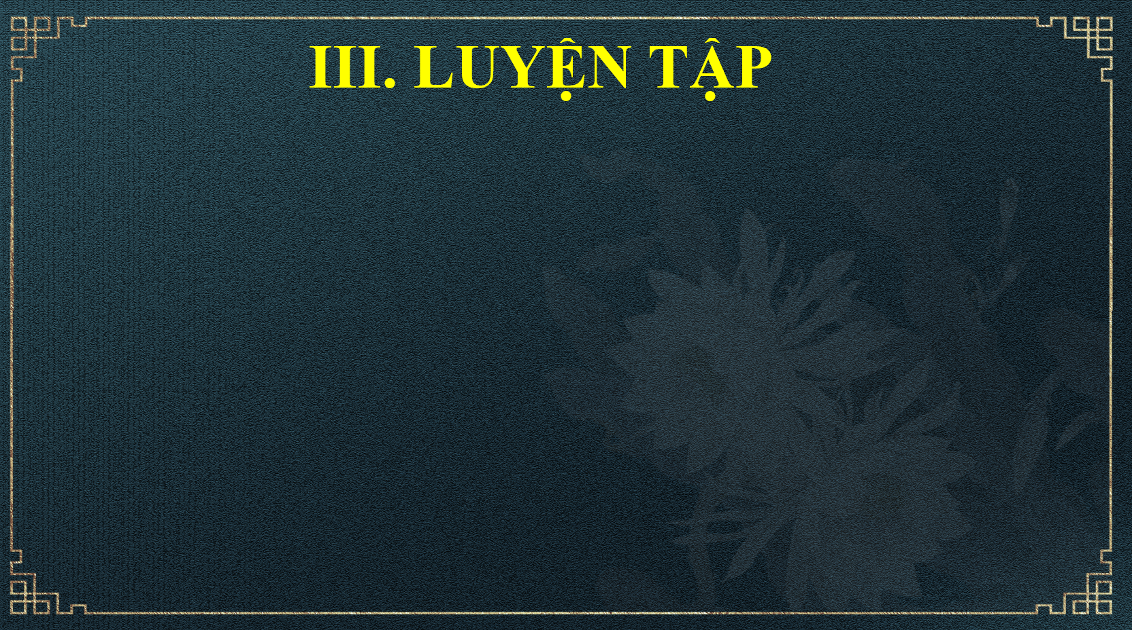
Câu 3. Trong những trích đoạn sau trong Truyện Kiều, Tác giả đã sử dụng trích đoạn nào để đưa vào lời hát ru của bà?
A. Kiều càng sắc xảo mặn mà/ So bề tài sắc lại là phần hơn…
B. Có tài mà cậy chi tài/ Chữ tài liền với chữ tai một vần…
C. Mai sau dù có bao giờ/ Đốt lò hương ấy, so tơ phím này...
D. Bốn bề bát ngát xa trông/ Cát vàng cồn nọ, bụi hồng dặm kia…

Slide 26
Câu 4. Dòng nào nêu đúng cách tổ chức của bài thơ?
A. Đan xen những câu miêu tả hình ảnh bà ru cháu với lời ru của bà
B. Đan xen kể những câu chuyện cổ tích với lời ru của bà
C. Đan xen những câu “kể”, “dẫn dắt” của người con và những câu Kiều được trích dẫn nguyên vẹn
D. Đan xen những lời ru của bà với những câu Kiều được người con trích dẫn

Slide 27
Câu 5. Dòng nào nêu đúng sức sống của Truyện Kiều?
A. Truyện Kiều qua sự tiếp nhận của người bà đã cho thấy sự yêu thích của người dân Việt Nam đối với tác phẩm của Nguyễn Du.
B. Việc trở thành những câu hát ru khiến Truyện Kiều có một đời sống khác so với những tác phẩm văn học thông thường.
C. Truyện Kiều qua lời ru đã mang lại cho trẻ những giai điệu êm đềm, giúp trẻ thẩm thấu được ngôn từ một cách tự nhiên.
D. Truyện Kiều được tiếp nhận từ thế hệ này qua thế hệ khác đã chứng tỏ sức sống trường tồn của tác phẩm theo thời gian.

Slide 28
THANKS

